Slide 1
Vocabulario 1.2
Profe Kimbrough
Profe Rica
Spanish 2
WHS

Slide 2
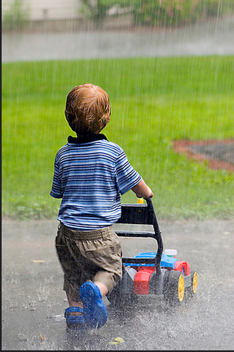
Cortar
El césped

Slide 3
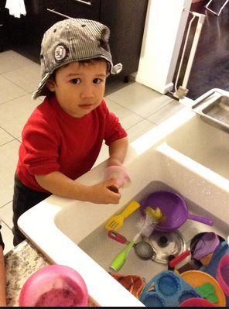
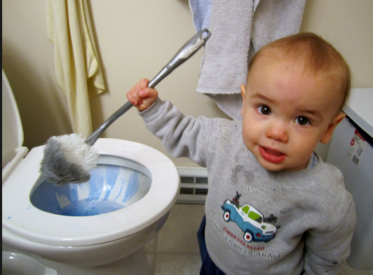
Debes…
Lavar los platos
Limpiar el baño

Slide 4
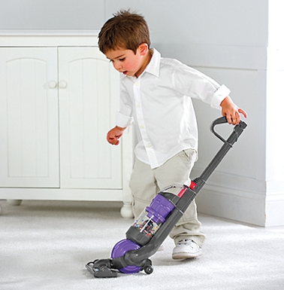
Pasa la aspiradora

Slide 5
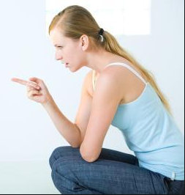
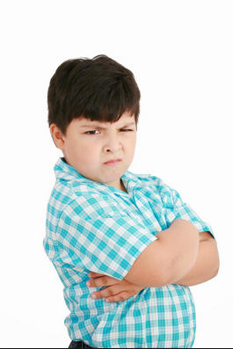
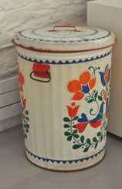
Necesitas sacar la basura y limpiar el baño.
¿Qué hay que hacer en la casa?

Slide 6
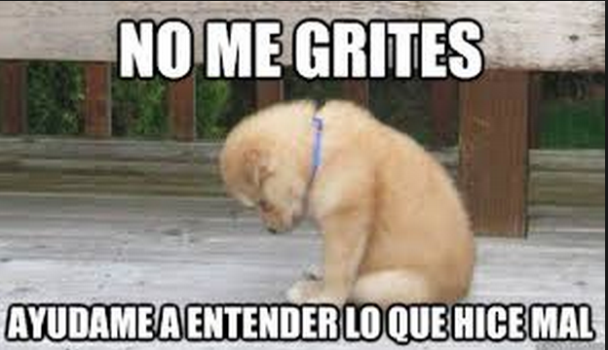
¿Puedo ayudarte?

Slide 7
¿Mi cariña tienes planes para el fin de semana?
Mañana, voy a ir de compras y comprar una vestida.

Slide 8
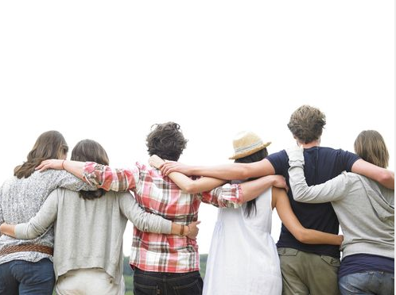
¿Adónde piensan ir esta noche?

Slide 9
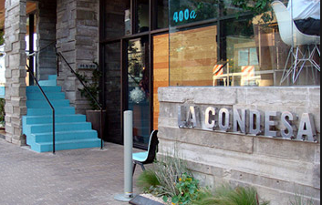
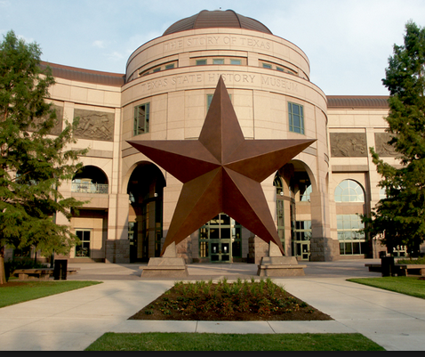
Bueno.. podemos,
conocer el centro en Austin.
ir al zoológico
pasear en bote
visitar el museo.

Slide 10
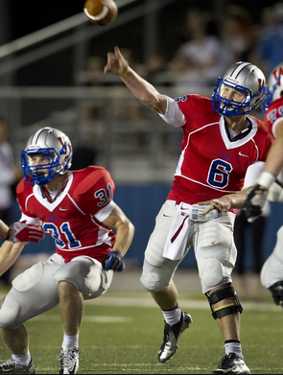
Pero en realidad, vamos a celebrar la noche con _______ y vamos ir a _______.

Slide 11
¿Y tú? ¿Qué quieres hacer?
Quiero ir a…
a) la película.
b) la festival de ACL.
c) la clase de yoga.

Slide 12
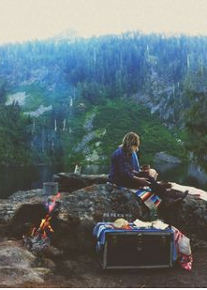
Tengo ganas de…

Slide 13
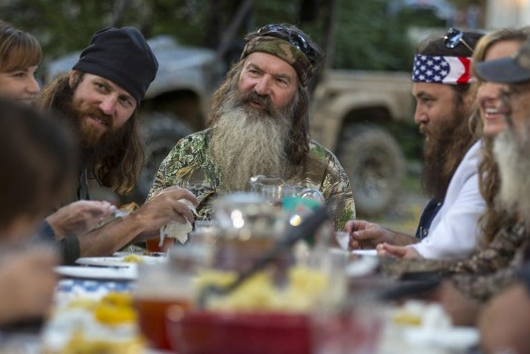
¿Quién está preparando la cena en tú casa esta noche?

Slide 14
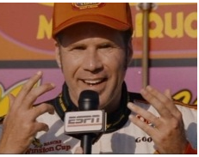
No sé dónde poner con mis manos ...

Slide 15
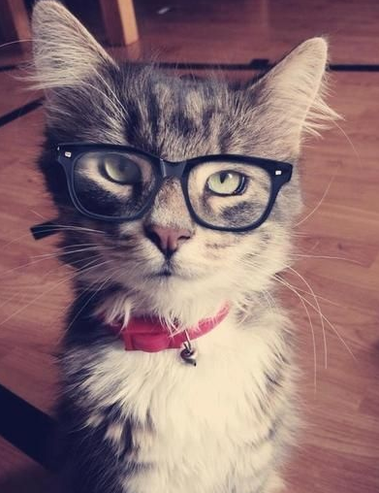
¡No te olvides de estudiar tu vocabulario!

Slide 16
¿Algo más?
Levanta la mano si tú
una pregunta

